Slide 1
Tecnologico de Monterrey
Curso de Machine Learning - CCM
Modelos de
Clasificacion
Regresion logistica con tidymodels y recipes
Taller practico - 2 a 3 horas
Caso de estudio: prediccion de desercion estudiantil

Slide 2
Agenda del taller
1. Fundamento teorico
2. Caso de estudio
- Que es clasificacion
- Regresion vs clasificacion
- Funcion sigmoide y logit
- Frontera de decision
- Desercion estudiantil
- Dataset sintetico
- Pipeline tidymodels
- Preprocesamiento con recipes
3. Construccion del modelo
4. Evaluacion
- parsnip + glm
- Entrenamiento sin workflows
- Prediccion (class y prob)
- Interpretacion de coeficientes
- Matriz de confusion
- Accuracy, sensibilidad, especificidad
- Curva ROC y AUC
- Ajuste del threshold
Clasificacion - Reg. Logistica - 2

Slide 3
Que es clasificacion?
Prediccion de una variable categorica a partir de predictores
Definicion
Tarea supervisada en la que el algoritmo aprende a asignar cada observacion a una clase discreta (etiqueta), a partir de un conjunto de predictores. La salida no es un numero continuo sino una categoria.
Ejemplos cotidianos
Que aprende el modelo?
- Correo: spam / no spam
- Banco: aprobar / rechazar credito
- Hospital: diagnostico positivo / negativo
- Educacion: deserto / continuo
Aprende una funcion que mapea predictores a una probabilidad de pertenecer a cada clase. Luego, una regla de decision (threshold) convierte la probabilidad en la etiqueta final.
Idea clave: en clasificacion no predecimos un numero, predecimos la CATEGORIA a la que pertenece una observacion.
Clasificacion - Reg. Logistica - 3

Slide 4
Regresion vs Clasificacion
Regresion
Clasificacion
Variable Y: numerica continua
Salida del modelo:
un numero real
Ejemplos:
- Precio de una vivienda
- Tiempo de entrega en min
- Consumo en kWh
Metricas tipicas:
RMSE, MAE, R cuadrada
Variable Y: categorica (factor)
Salida del modelo:
una clase + su probabilidad
Ejemplos:
- Aprobar / rechazar
- Deserto / no deserto
- Enfermo / sano
Metricas tipicas:
Accuracy, sens, spec, AUC
La pregunta cambia: en lugar de cuanto, preguntamos cual.
Clasificacion - Reg. Logistica - 4

Slide 5
Tipos de problemas de clasificacion
Binaria
Multiclase
Multietiqueta
2 clases posibles
Ejemplos:
- spam / no spam
- deserto / no
- positivo / negativo
Modelo base:
regresion logistica
3 o mas clases mutuamente excluyentes
Ejemplos:
- Iris: setosa, versicolor, virginica
- Carrera elegida (entre 5)
Modelo base:
regresion logistica multinomial
Cada observacion puede tener varias etiquetas a la vez
Ejemplos:
- Etiquetar fotos con varios tags
- Sintomas multiples
Modelo base:
un clasificador binario por etiqueta
Clasificacion - Reg. Logistica - 5

Slide 6
Casos de uso reales
Salud
Finanzas
- Diagnostico (cancer / no)
- Riesgo cardiovascular
- Reingreso hospitalario
- Default crediticio
- Fraude transaccional
- Aprobacion de credito
Marketing
Educacion
- Churn de clientes
- Compra / no compra
- Conversion en campana
- Desercion estudiantil
- Riesgo academico
- Admision a programas
Clasificacion - Reg. Logistica - 6

Slide 7
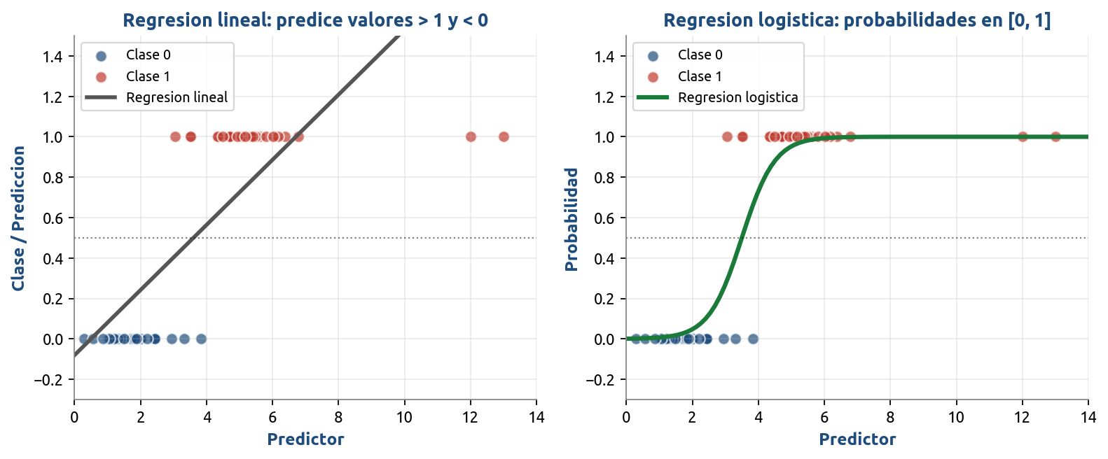
Por que no usar regresion lineal?
Si codificamos las clases como 0 y 1, la regresion lineal puede predecir valores fuera de [0, 1] -> no son probabilidades.
Necesitamos una funcion que comprima cualquier valor real al rango [0, 1] de forma suave: la SIGMOIDE.
Clasificacion - Reg. Logistica - 7

Slide 8
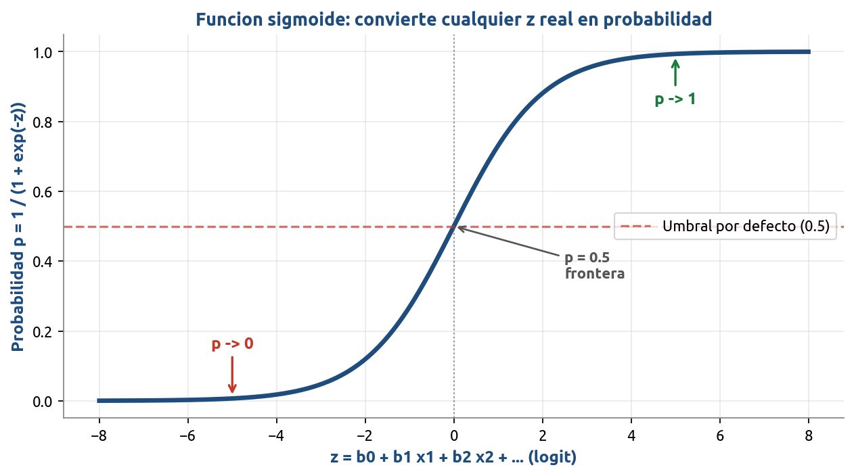
La funcion sigmoide
p = 1 / (1 + exp(-z))
z = b0 + b1 x1 + b2 x2 + ... + bk xk
Propiedades
- Salida en (0, 1)
- Monotona creciente
- p = 0.5 cuando z = 0
- Saturacion en los extremos
- Derivable
- Interpretable como probabilidad
Clasificacion - Reg. Logistica - 8

Slide 9
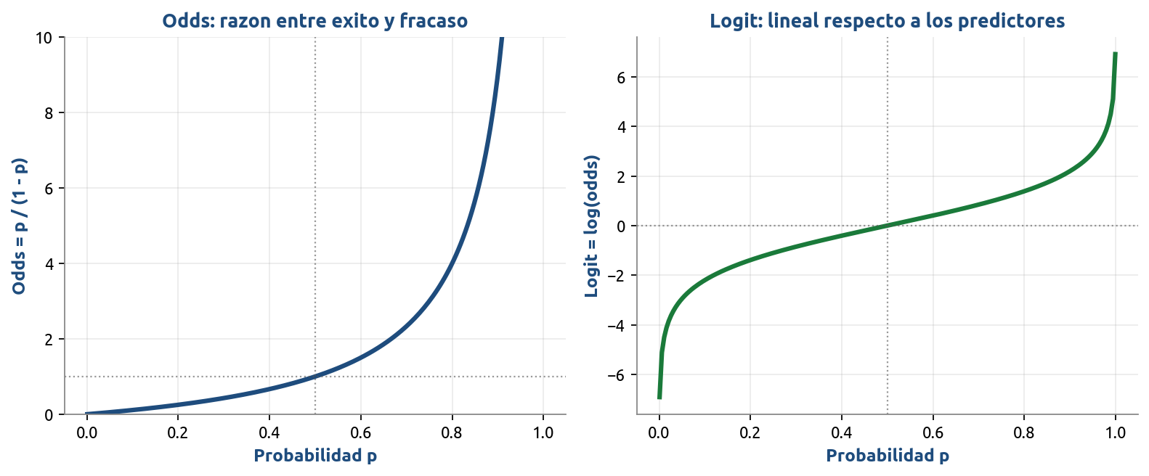
Odds y log-odds (logit)
Odds
Logit = log(odds)
Odds = p / (1 - p). Razon entre la probabilidad de exito y la de fracaso. Odds = 1 significa equilibrio (p = 0.5).
El logit transforma probabilidad a un numero real. La regresion logistica modela esta cantidad como una combinacion lineal de los predictores.
Clasificacion - Reg. Logistica - 9

Slide 10
El modelo de regresion logistica
Combinacion lineal en el logit, sigmoide en la probabilidad
logit(p) = log(p / (1 - p)) = b0 + b1 x1 + ... + bk xk
El lado izquierdo es lineal en los predictores
p = 1 / (1 + exp(-(b0 + b1 x1 + ... + bk xk)))
Equivalentemente, la probabilidad es la sigmoide del logit
Lo que estimamos
Lo que predecimos
Los coeficientes b0, b1, ..., bk a partir de los datos de entrenamiento. Cada bj mide el efecto del predictor xj sobre el LOGIT de la probabilidad.
Para una observacion nueva, calculamos z = b0 + suma de (bj xj) y la pasamos por la sigmoide para obtener p, la probabilidad de pertenecer a la clase positiva.
Clasificacion - Reg. Logistica - 10

Slide 11
Interpretacion de coeficientes
Por que conviene pensar en odds ratio
Coeficiente bj en el logit
Por cada unidad adicional de xj, el LOGIT cambia en bj (manteniendo lo demas constante). Esto es lineal y facil de pensar, pero no es la probabilidad.
exp(bj) = odds ratio
Cuanto cambian los odds por cada unidad adicional de xj
exp(bj) > 1
exp(bj) < 1
El predictor AUMENTA los odds (y por tanto la probabilidad) de la clase positiva.
El predictor DISMINUYE los odds (y por tanto la probabilidad) de la clase positiva.
Clasificacion - Reg. Logistica - 11

Slide 12
Como se ajustan los coeficientes?
Maxima verosimilitud (MLE) - intuicion
Pregunta clave
Que valores de b0, b1, ..., bk hacen que las CLASES OBSERVADAS sean lo mas probables posibles segun el modelo? Esa es la idea de la maxima verosimilitud.
L(b) = producto sobre i de p_i^y_i (1 - p_i)^(1 - y_i)
Verosimilitud: probabilidad conjunta de los datos dado el modelo
En la practica
- Se maximiza el log de la verosimilitud (mas estable).
- glm() resuelve esto con IRLS (Iteratively Reweighted Least Squares).
- No hay solucion cerrada como en regresion lineal: es optimizacion numerica.
- Por eso a veces el modelo "no converge".
Clasificacion - Reg. Logistica - 12

Slide 13
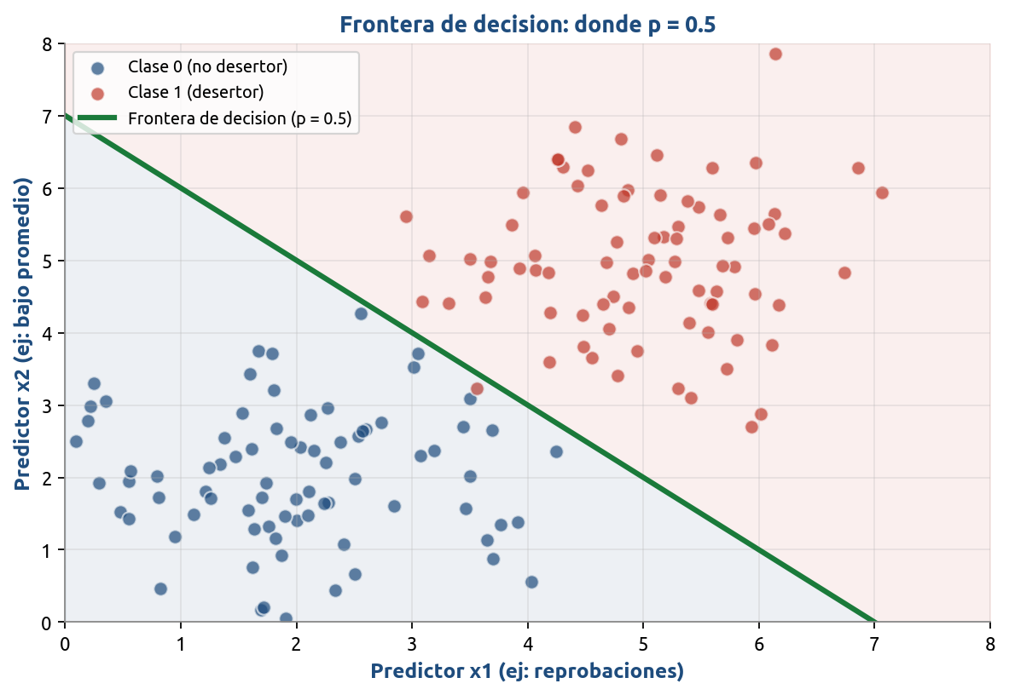
Frontera de decision
Que es?
El conjunto de puntos en el espacio de predictores donde el modelo asigna probabilidad 0.5 a cada clase.
En regresion logistica
La frontera es siempre LINEAL. Por eso a la regresion logistica se le llama clasificador lineal: separa con una recta (en 2D) o un hiperplano (en mas dimensiones).
Clasificacion - Reg. Logistica - 13

Slide 14
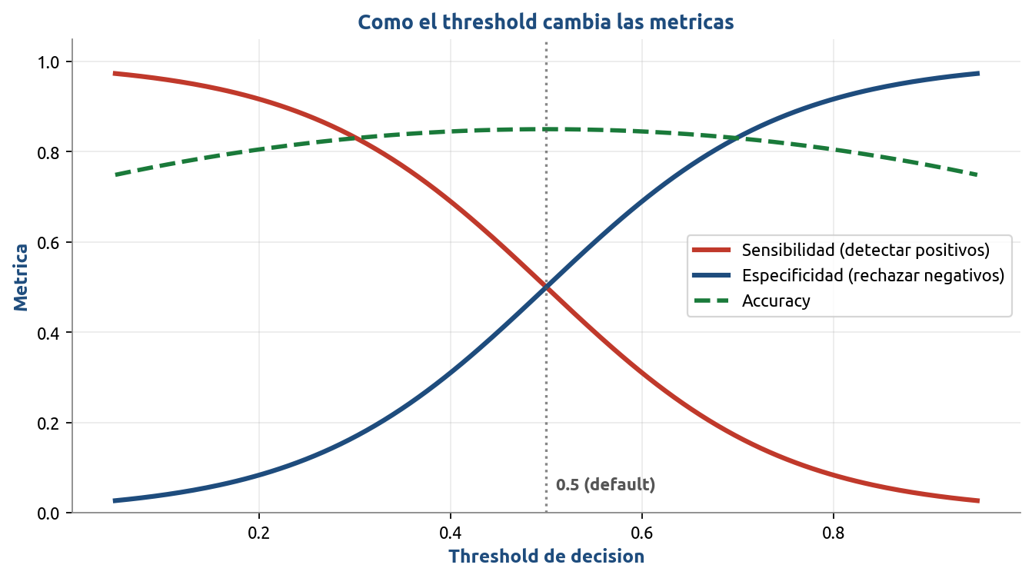
Threshold: el umbral de decision
Default
0.5 - clasificamos como clase positiva si p > 0.5
Ajustar segun costo
Si no detectar un positivo es muy costoso (ej: cancer, desercion), bajar el threshold a 0.3 aumenta la sensibilidad a costa de mas falsos positivos.
Clasificacion - Reg. Logistica - 14

Slide 15
Caso de estudio
Prediccion temprana de desercion estudiantil
Contexto
Una universidad quiere identificar de forma temprana a los estudiantes con MAYOR PROBABILIDAD de abandonar sus estudios durante el primer ano, para canalizarlos a programas de tutoria y acompanamiento academico.
Variable resultado
Por que importa
deserto: factor con dos niveles
- "si" (clase positiva)
- "no"
Importante: "si" se define como el PRIMER nivel del factor para que tidymodels la trate como positiva.
- Costo humano: estudiante desertor pierde acceso academico
- Costo institucional: retencion y reputacion
- Costo del falso negativo es alto: dejar fuera a alguien que SI necesitaba apoyo
Clasificacion - Reg. Logistica - 15

Slide 16
El dataset
1,000 estudiantes con 14 predictores
Numericos academicos
Numericos socioeconomicos
- promedio_prepa
- examen_admision
- horas_estudio_semanal
- horas_lectura_semanal
- asistencia_pct
- reprobaciones
- edad
- ingreso_familiar_miles
- distancia_campus_km
Categoricos
Problemas insertados a proposito
- carrera (5 niveles)
- tipo_beca (3 niveles)
- trabaja (si / no)
- vive_con_familia (si / no)
- inscrito_sistema (si / no)
- NAs en 4 columnas (3-8%)
- Colinealidad: horas_lectura ~ horas_estudio
- Var. casi nula: inscrito_sistema (99% "si")
- Escalas heterogeneas: miles vs porcentajes
Clasificacion - Reg. Logistica - 16

Slide 17
Pipeline tidymodels para clasificacion
Mismos pasos que regresion, con detalles especificos
1. Cargar y preparar
2. Split estratificado
3. Definir receta
tidyverse, tidymodels
set.seed para reproducibilidad
initial_split(strata = deserto)
Mantiene la proporcion de clases
recipe(deserto ~ ., data = training)
Imputar, nzv, corr, normalize, dummies
4. Prep y bake
5. Especificar modelo
6. Ajustar y predecir
prep() solo con training
bake() para training y test
logistic_reg() %>%
set_engine("glm") %>% set_mode("classification")
fit() sobre training_prep
predict(type = "class" y type = "prob")
Clasificacion - Reg. Logistica - 17

Slide 18
Recipes: orden recomendado
El orden importa: cada paso depende del anterior
1
Imputar
Los pasos siguientes no toleran NAs
step_impute_median()
step_impute_mode()
2
Var. casi nula
Quita variables sin informacion (ej: 99% "si")
step_nzv()
3
Colinealidad
Filtra predictores muy correlacionados
step_corr(threshold = 0.85)
4
Normalizar
Z-score: media 0, sd 1. Necesario antes de dummies
step_normalize()
5
Dummies
Convierte factores en variables binarias
step_dummy()
Clasificacion - Reg. Logistica - 18

Slide 19
Imputacion y varianza casi nula
Pasos 1 y 2 de la receta
receta_estudiantes <- recipe(deserto ~ .,
data = estudiantes_training) %>%
# 1. Imputacion
step_impute_median(all_numeric_predictors()) %>%
step_impute_mode(all_nominal_predictors()) %>%
# 2. Varianza casi nula
step_nzv(all_predictors())
Imputacion
step_nzv
Reemplaza NAs por:
- Mediana en numericos
- Moda en categoricos
La decision se aprende solo con training para evitar leakage.
Elimina variables casi constantes. En nuestro caso quitara inscrito_sistema (99% "si"), que no aporta informacion al modelo.
Clasificacion - Reg. Logistica - 19

Slide 20
Colinealidad y normalizacion
Pasos 3 y 4 de la receta
receta_estudiantes <- receta_estudiantes %>%
# 3. Colinealidad
step_corr(all_numeric_predictors(), threshold = 0.85) %>%
# 4. Normalizacion z-score
step_normalize(all_numeric_predictors())
step_corr
step_normalize
Calcula correlaciones entre numericos y elimina aquellas por encima del threshold. En nuestro caso quitara una de (horas_estudio_semanal, horas_lectura_semanal).
Z-score: (x - media) / sd. Lleva todas las numericas a media 0 y sd 1.
Ayuda a comparar coeficientes y evita que predictores en escalas grandes dominen.
Clasificacion - Reg. Logistica - 20

Slide 21
Variables dummy
Paso 5: convertir factores en binarias
receta_estudiantes <- receta_estudiantes %>%
# 5. Dummies
step_dummy(all_nominal_predictors())
# Aplicar la receta
receta_prep <- receta_estudiantes %>%
prep(training = estudiantes_training)
estudiantes_training_prep <- receta_prep %>% bake(new_data = NULL)
estudiantes_test_prep <- receta_prep %>% bake(new_data = estudiantes_test)
Importante
prep() aprende los parametros (medianas, medias, sd, categorias) SOLO con training. bake(new_data = NULL) aplica al mismo training; bake(new_data = test) aplica al test con los parametros aprendidos.
Clasificacion - Reg. Logistica - 21

Slide 22
Split estratificado
Critico cuando hay desbalance de clases
estudiantes_split <- initial_split(
estudiantes,
prop = 0.75,
strata = deserto # <-- clave: mantiene proporcion de clases
)
estudiantes_training <- estudiantes_split %>% training()
estudiantes_test <- estudiantes_split %>% testing()
# Verificamos
estudiantes_training %>% count(deserto) %>% mutate(prop = n / sum(n))
estudiantes_test %>% count(deserto) %>% mutate(prop = n / sum(n))
Por que estratificar?
Cuando es indispensable
Si una clase es minoritaria, un split aleatorio puede dejarla MUY mal representada en alguno de los conjuntos. Estratificar fuerza la misma proporcion.
Siempre que la variable objetivo tenga desbalance (<30/70). En desercion, fraude, diagnostico, etc., es practicamente obligatorio.
Clasificacion - Reg. Logistica - 22

Slide 23
Especificacion y entrenamiento
Sin workflows
# Especificacion (parsnip)
modelo_logistico <- logistic_reg() %>%
set_engine("glm") %>%
set_mode("classification")
# Entrenamiento sobre el training preprocesado
logistic_fit <- modelo_logistico %>%
fit(deserto ~ ., data = estudiantes_training_prep)
logistic_fit
# Coeficientes ordenados por significancia
tidy(logistic_fit) %>%
arrange(p.value)
parsnip estandariza la sintaxis: el mismo codigo serviria para cambiar a un random forest cambiando solo la especificacion del modelo.
Clasificacion - Reg. Logistica - 23

Slide 24
Prediccion: clase y probabilidad
En clasificacion necesitamos ambas
# Clase predicha (si o no)
class_preds <- predict(logistic_fit,
new_data = estudiantes_test_prep,
type = "class")
# Probabilidades estimadas
prob_preds <- predict(logistic_fit,
new_data = estudiantes_test_prep,
type = "prob")
# Combinamos todo para evaluar
resultados_test <- estudiantes_test_prep %>%
select(deserto) %>%
bind_cols(class_preds, prob_preds)
type = "class"
type = "prob"
La etiqueta final, ya aplicado el threshold por defecto (0.5).
Las probabilidades para cada clase. Indispensables para ROC, AUC y ajustar el threshold.
Clasificacion - Reg. Logistica - 24

Slide 25
Interpretacion de coeficientes del modelo
Que nos dicen los betas estimados
Recordatorio: variables ya normalizadas
Los coeficientes estan en escala z-score, por lo que SI son comparables entre si. El de mayor magnitud absoluta es el predictor mas influyente.
Aumentan riesgo (b > 0)
Reducen riesgo (b < 0)
- reprobaciones
- trabaja_si
- vive_con_familia_no
Coeficiente positivo en el LOGIT -> mayor probabilidad de pertenecer a la clase "si" (desertor).
- promedio_prepa
- asistencia_pct
- horas_estudio_semanal
- tipo_beca_completa
Coeficiente negativo -> menor probabilidad de desertar.
Clasificacion - Reg. Logistica - 25

Slide 26
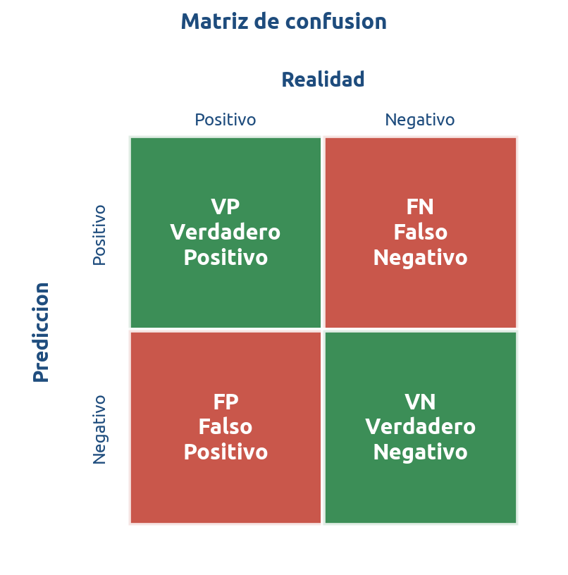
Matriz de confusion
Cuatro escenarios en una sola tabla
Verdaderos
VP: el modelo dijo "si" y era "si".
VN: el modelo dijo "no" y era "no".
Son los aciertos.
Errores
FP (error tipo I): el modelo dijo "si" pero era "no".
FN (error tipo II): el modelo dijo "no" pero era "si". En desercion, este es el error mas costoso.
Clasificacion - Reg. Logistica - 26

Slide 27
Metricas basicas
Tres preguntas, tres respuestas
Accuracy
Sensibilidad
Especificidad
(VP + VN) / Total
Que porcentaje de las predicciones acerto el modelo.
Cuidado: enganosa con clases desbalanceadas. Un modelo que siempre dice "no" tendria 85% si solo 15% deserta.
VP / (VP + FN)
De los que SI desertaron, cuantos detecto el modelo.
Tambien llamada RECALL o TPR. Critica cuando perder un positivo es costoso (desercion, cancer, fraude).
VN / (VN + FP)
De los que NO desertaron, cuantos clasifico bien.
Mide la "limpieza" del filtro: que tan bien evita alarmas innecesarias.
Clasificacion - Reg. Logistica - 27

Slide 28
Precision, recall, F1
Cuando importa la calidad de las alarmas
Precision
Recall (= Sensibilidad)
VP / (VP + FP)
De todos los que el modelo MARCO como desertores, que porcentaje realmente desertaron.
VP / (VP + FN)
De todos los desertores REALES, cuantos detecto el modelo.
F1 = 2 * (precision * recall) / (precision + recall)
Media armonica: equilibra precision y recall
Cuando usar cual?
- Alta precision: cuando el costo del FALSO POSITIVO es alto (ej: cancelar credito por error).
- Alto recall: cuando el costo del FALSO NEGATIVO es alto (ej: no detectar a un estudiante en riesgo).
Clasificacion - Reg. Logistica - 28

Slide 29
Metricas en codigo (yardstick)
Funciones consistentes para todas las metricas
# Matriz de confusion
conf_mat(resultados_test, truth = deserto, estimate = .pred_class)
# Metricas individuales
accuracy(resultados_test, truth = deserto, estimate = .pred_class)
sens(resultados_test, truth = deserto, estimate = .pred_class)
yardstick::spec(resultados_test, truth = deserto, estimate = .pred_class)
# Conjunto de metricas personalizado
metricas <- metric_set(accuracy, sens, yardstick::spec)
metricas(resultados_test, truth = deserto, estimate = .pred_class)
# Resumen completo
conf_mat(resultados_test, truth = deserto, estimate = .pred_class) %>%
summary()
Atencion: usar yardstick::spec() para evitar conflicto con stats::spec() de base R.
Clasificacion - Reg. Logistica - 29

Slide 30
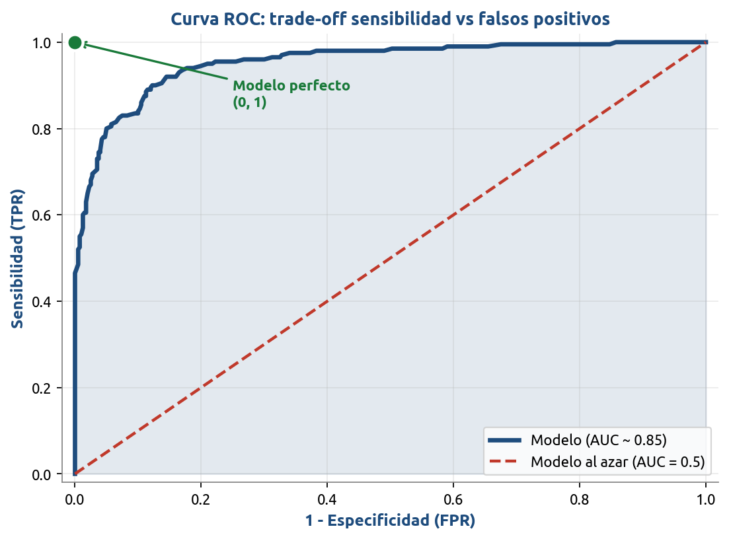
Curva ROC
Sensibilidad vs (1 - especificidad) para todos los thresholds
Que muestra?
Como cambian sensibilidad y especificidad al mover el threshold. La esquina superior izquierda es el ideal (sens = 1, FPR = 0).
Ventajas
- No depende del threshold
- Robusta a desbalance
- Permite comparar modelos
- Estandar en la literatura
Clasificacion - Reg. Logistica - 30

Slide 31
AUC: area bajo la curva ROC
Un solo numero que resume el desempeno
AUC en [0, 1]: probabilidad de rankear bien un par
Probabilidad de que el modelo asigne mayor score a un positivo aleatorio que a un negativo aleatorio
AUC = 0.5 - Modelo equivalente al azar
AUC ~ 0.7 - Desempeno aceptable
AUC ~ 0.8 - Buen desempeno
AUC > 0.9 - Excelente desempeno
roc_auc(resultados_test, truth = deserto, .pred_si)
Clasificacion - Reg. Logistica - 31

Slide 32
Ajustar el threshold de decision
Cuando el default de 0.5 no es lo optimo
# Threshold por defecto: 0.5
# Cambiar a 0.3 para favorecer sensibilidad
resultados_03 <- resultados_test %>%
mutate(.pred_class_03 = factor(
if_else(.pred_si > 0.3, "si", "no"),
levels = c("si", "no")
))
conf_mat(resultados_03,
truth = deserto, estimate = .pred_class_03) %>%
summary()
Threshold mas bajo (0.3)
Threshold mas alto (0.7)
Mas alarmas, mayor sensibilidad. Util cuando perder un positivo es muy costoso.
Menos alarmas, mayor precision. Util cuando un falso positivo es caro y queremos solo alarmas seguras.
Clasificacion - Reg. Logistica - 32

Slide 33
Buenas practicas
Split estratificado
prep solo con training
Siempre con strata = variable_objetivo
Evita data leakage de medianas, medias, etc.
Orden correcto en recipe
Clase positiva primero
Imputar -> nzv -> corr -> normalize -> dummy
factor(y, levels = c("si", "no"))
Mirar mas que accuracy
Definir el costo del error
Sens, spec, AUC y la matriz completa
Cual error duele mas? Eligir threshold acorde.
Clasificacion - Reg. Logistica - 33

Slide 34
Errores comunes
Mirar solo accuracy en problemas desbalanceados
Un 95% puede ocultar un modelo que jamas detecta la clase minoritaria.
Aplicar prep con todo el dataset
Filtra informacion del test al training. Siempre prep() solo con training.
Normalizar despues de dummies
Cambia la escala de las binarias y arruina su interpretacion. Normalizar ANTES.
No estratificar el split
Con desbalance, puedes terminar con muy pocos ejemplos de la clase positiva en test.
Cambiar el threshold sin justificacion
El 0.5 default es razonable. Solo modificarlo si hay analisis explicito de costos.
Clasificacion - Reg. Logistica - 34

Slide 35
Cuando NO usar regresion logistica
Saber sus limites es parte de saber usarla
Relaciones muy no lineales
Interacciones complejas no especificadas
La frontera de decision es siempre lineal. Si los grupos se mezclan en patrones curvos, conviene un random forest, GBM o kernel SVM.
Hay que ANADIRLAS a la formula (x1:x2). Otros modelos las aprenden solos.
Demasiados predictores frente a pocos casos
Separabilidad perfecta de las clases
Riesgo de sobreajuste. Usar regularizacion (ridge/lasso, glmnet) o reducir dimensionalidad.
glm() no converge: los coeficientes tienden a infinito. Usar regularizacion.
Clasificacion - Reg. Logistica - 35

Slide 36
Extensiones naturales
Modelos relacionados que se aprenden facil despues
Multinomial logit
Regularizacion
Para 3+ clases. parsnip:
multinom_reg() %>%
set_engine("nnet")
L1 (lasso) y L2 (ridge):
logistic_reg(penalty, mixture) %>%
set_engine("glmnet")
LDA / QDA
Modelos no lineales
Discriminantes lineales y cuadraticos. discrim_linear() y discrim_quad() en el paquete discrim.
Cuando la frontera lineal no basta: random forest, gradient boosting, SVM con kernel.
Clasificacion - Reg. Logistica - 36

Slide 37
Conceptos clave
Lo que debes recordar de la sesion
1
La clasificacion predice una CATEGORIA, no un numero.
2
La sigmoide convierte el logit en una probabilidad en (0, 1).
3
La regresion logistica modela el LOGIT como combinacion lineal.
4
Las recetas son CRITICAS: imputar, nzv, corr, normalize, dummy (en ese orden).
5
El split estratificado y prep() solo con training evitan leakage.
6
Accuracy no basta: mirar matriz, sens/spec, AUC.
7
El threshold se ajusta segun el COSTO del falso positivo y falso negativo.
Clasificacion - Reg. Logistica - 37

Slide 38
Recursos para profundizar
Libros
Documentacion en linea
- Tidy Modeling with R (Kuhn & Silge)
- ISLR: Introduction to Statistical Learning (Cap. 4)
- Applied Predictive Modeling (Kuhn & Johnson)
- tidymodels.org
- parsnip.tidymodels.org
- yardstick.tidymodels.org
- recipes.tidymodels.org
Material del curso
Siguiente paso
- recetas/tidymodels_es.qmd (documento base)
- recetas/clasificacion_recetas/ (ejercicio practico)
- recetas/regresion_recetas_*/ (companeros de regresion)
- Probar otros modelos con parsnip
- Validacion cruzada (rsample::vfold_cv)
- Workflows + tune para hiperparametros
- Modelos no lineales (RF, XGBoost)
Clasificacion - Reg. Logistica - 38

Slide 39
Tecnologico de Monterrey
Gracias
¿Preguntas?
Curso de Machine Learning - CCM

